Slide 1
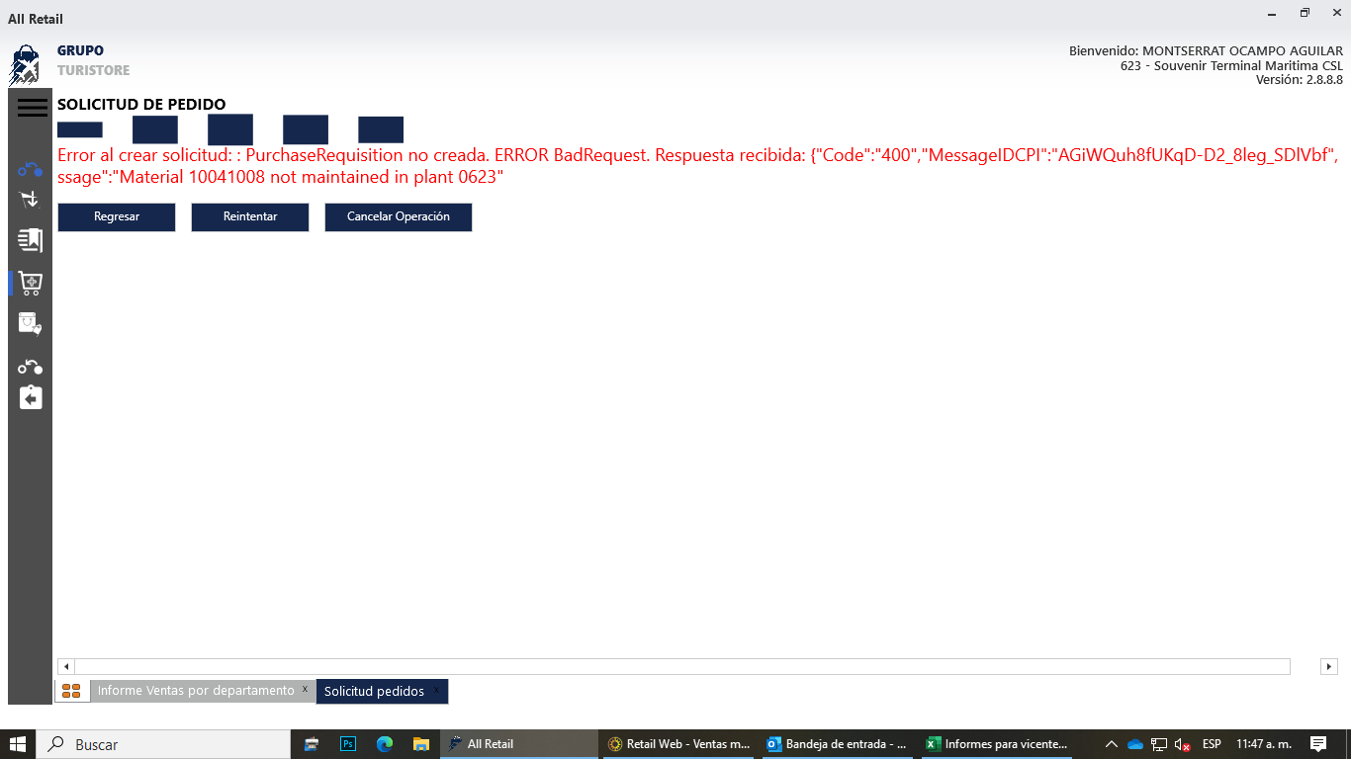
FALLO DE REALIZAR SUGERIDO DE TRASPASO PARA LA SUC.606

Slide 2
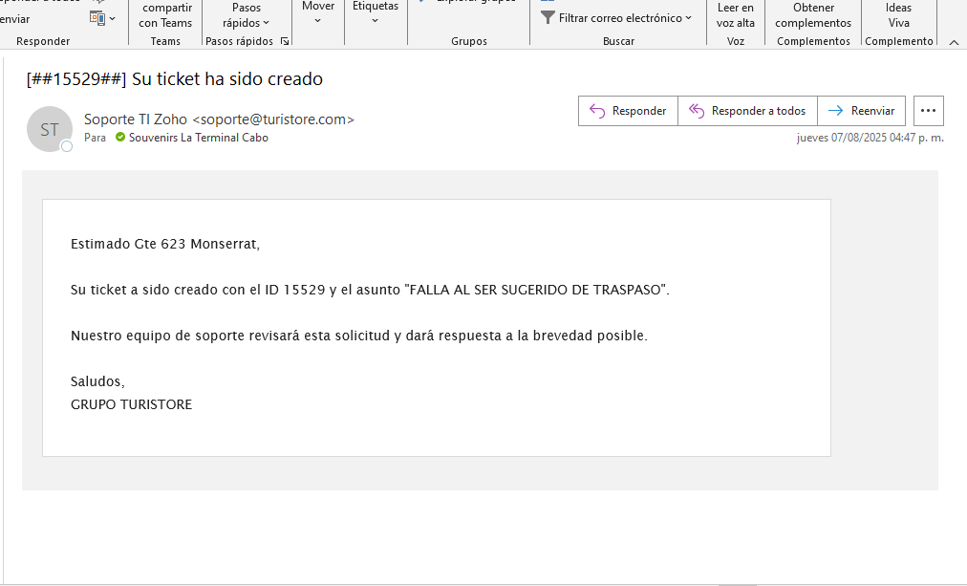
EL DIE AYER SE REALIZO TICKET PERO AUN NO SE A SOLUCIONADO

